Slide 1
大数据分析平台
友商产品分析
2018/2/12
Notes:
产品构成图，包括功能模块
分析和展现具体讲，如何实现和实现效果

Slide 2
飞塔
飞塔具有管理与分析功能的产品共有四个：FortiManager集中化管理、FortiAnalyzer集中化报告、FortiSIEM安全信息事件管理、FortiMonitor统一风险管理平台。
FortiManager集中化管理
设备的集中监控与管理，且包括基本的日志记录和报告功能。可与FortiAnalyzer设备无缝集成。
类似于HSM产品。
FortiAnalyzer集中化报告
设备日志的集中管理与分析，可支持其他兼容Syslog的设备。
类似于HSA产品。
FortiSIEM安全信息事件管理
网络的统一事件关联和风险管理平台，让网络安全管理更可操作，更高效，更可视，以及满足多种合规标准。
FortiMonitor统一风险管理平台
用于合规性与安全风险评估工具，是一个 SIEM应用解决方案。
可将FortiSIEM与FortiMonitor等同看待。

Slide 3
360
360具有管理与分析功能的产品共有四个：态势感知与安全运营平台、安全管理系统、日志审计系统、安全管理分析中心（SMAC）。
态势感知与安全运营平台
基于威胁情报对本地的安全数据进行快速、自动化的关联分析，及时发现本地的威胁和异常，通过图形化、可视化技术将威胁和异常进行总体安全态势展现。
安全管理系统
围绕用户的业务安全，对网络设备、安全设备、服务器主机、数据库、中间件、通用服务、业务系统进行全面的监控、分析、告警、响应和管理。
日志审计系统
收集各种设备和应用的安全日志，并进行存储、监控、审计、分析、报警、响应和报告，实现全网综合安全审计。
类似于HSA产品。功能相当于安全管理系统的子集。
安全管理分析中心
对新一代智慧防火墙实现分权分域的集中管理，提供设备监控、威胁预警、配置核查、策略下发等智能化的运维管理功能。
类似于HSM产品。

Slide 4
天融信
天融信具有管理与分析功能的产品共有八个，主要分析其中的三个产品：安全管理系统TopAnalyzer、日志收集与分析系统TA-L、安全设备与策略管理系统TopPolicy。
安全管理系统TopAnalyzer
构建可度量的业务信息系统风险模型，实现对各类安全事件的监控、分析和管理的信息系统，关注企业整体信息安全发展态势，并为整个信息系统的安全运营提供决策服务和运维流程管理。
日志收集与分析系统TA-L
通过实时采集网络中的日志，实现海量日志全生命周期管理，协助管理者及时获悉全网整体运行态势。
类似于HSA产品。
安全设备与策略管理系统TopPolicy
对天融信安全设备实现分级分域管理，提供设备监控、安全告警、配置分发、策略下发、日志审计和报表统计等集中管理功能。
类似于HSM产品。

Slide 5
华为
华为具有管理与分析功能的产品共有两个：CIS网络安全智能系统、LogCenter安全事件管理中心。
CIS网络安全智能系统
从海量数据中提取关键信息，通过多维度风险评估，采用大数据分析方法关联单点异常行为，从而还原出APT攻击链，准确识别和防御APT攻击，避免核心信息资产损失。
LogCenter安全事件管理中心
面向华为全系列安全产品，融合报表管理、日志审计、集中告警管理等功能。
类似于HSA产品。
Notes:
。

Slide 6
瀚思
瀚思具有管理与分析功能的产品共有两个：HanSight Enterprise、HanSight LogManager。
HanSight Enterprise
采取主动的安全分析和实时态势感知，以大数据存储与分析的方法，实现真正针对安全大数据的长期有效存储与实时分析决策的结合。
HanSight LogManager
基于大数据技术的一站式企业级日志管理平台，它可以对企业内部所有机器产生的数据进行采集、存储、搜索、关联、分析、可视化展现、告警、合规性检查和产生报告。
类似于HSA产品。
Notes:
。

Slide 7
安恒
安恒具有管理与分析功能的产品共有两个：网络空间态势感知监测预警系统、综合日志审计平台。
网络空间态势感知监测预警系统
针对等级保护、实时监测、态势感知、通报预警、快速处置的综合管理平台。对重要门户网站、重要信息系统进行全面的安全监测，并且结合云安全中心以及网络安全设备产生的数据进行态势分析。并对爆发的网络安全事件进行通报预警、应急处置等功能。
综合日志审计平台
信息资产的综合性管理平台，通过对网络设备、安全设备、主机和应用系统日志进行全面的标准化处理，及时发现各种安全威胁、异常行为事件，为管理人员提供全局的视角，确保业务的不间断运营安全。
类似于HSA产品。
Notes:
。

Slide 8
友商产品功能对比分析
Notes:
。

Slide 9
大数据分析平台需求
需求主要从以下几个方面进行说明：
1、综合展现
2、分析处理
3、数据采集
4、第三方系统联动
4、基础支撑
Notes:
。

Slide 10
综合展现需求
1、可按不同的视角进行汇总，如管理视角（管理人员）、运维视角（运维人员）、监控视角（监控人员），管理视角呈现出的是全局的安全状态和趋势，运维视角呈现出的是已发现问题的处理情况和进度，监控视角呈现出的是当前出现的问题和告警，以及是否进入到处理流程。
2、可按不同的维度进行展示，如资产/网络/业务/区域/等。
3、可按不同的内容进行展示，如故障/告警/性能/流量/事件/威胁/漏洞/风险等。
4、可按不同的方式进行展示，如地图/拓扑/图表等。
Notes:
。

Slide 11
分析处理需求-1
1、基础分析：所有采集到数据的标准化、过滤、归并，达到有效减少无效事件的目的。
2、关联分析：对多源异构事件进行关联，当符合关联规则时给出分析结论。关联分析的方式包括：
基于时间顺序的关联
基于过程路径的关联
基于因果关系的关联
基于相似度的关联
3、行为分析，对历史数据进行自动学习形成行为模型，判断当前行为与历史行为的相似度和偏差度，用来发现可疑行为和异常行为。
4、风险评估：针对某一资产对象给出当前的风险数值或者风险等级，表明该资产当前的安全状态和安全指数，风险评估的方式包括：
基于资产属性、资产脆弱性和资产面临威胁进行评估，比如资产很重要、但是存在很多漏洞、又受到很多攻击，这时风险数值高或者风险等级高
基于资产当前状态、当前行为进行评估，比如某业务系统，运行依赖的操作系统性能低、数据库性能低、业务响应延迟大，这时风险数值高或者风险等级高
Notes:
。

Slide 12
分析处理需求-2
5、溯源分析：溯源分析包括攻击事件溯源和攻击者溯源
攻击事件溯源：使安全分析人员可以方便、快速地对攻击事件和可疑网络访问行为进行溯源分析，可关联分析、行为分析实现。如攻击发起的时间、过程、路径、涉及的资产、攻击效果等
攻击者溯源：在互联网范围内发现类似的攻击事件，找出攻击事件背后的组织和实际的攻击者，这需要依赖于第三方威胁情报实现（微步在线），如：描述攻击者所属国家、组织、攻击的对象、攻击的历史、常用的工具等等。
6、工作流程：对于上述分析中发现的问题，需要以工作流程的方式进行跟踪，记录问题的处理进度和结果。
Notes:
可视化的事件溯源分析工具，

Slide 13
数据采集需求
1、采集内容：日志信息、事件信息、错误信息、故障信息、状态信息、性能信息、漏洞信息、流量信息、告警信息等。
2、采集方式：syslog、SNMP/SNMP Trap、NetFlow等。
3、采集对象：网络设备、安全设备、操作系统、数据库系统、业务系统、应用系统等。
Notes:
可视化的事件溯源分析工具，

Slide 14
第三方系统联动需求
1、威胁情报：从第三方威胁情报系统获取攻击指标，用于提高各种分析的准确度以及攻击者溯源分析。
2、终端系统：对高危终端进行远程控制或者要求终端进行问题自动修复。
3、第三方的工单系统和工作流系统：分析结果作为第三方系统的输入，进行问题的记录与跟踪。
Notes:
可视化的事件溯源分析工具，

Slide 15
基础支持需求
1、资产管理：资产的批量导入、自动发现等，资产属性的管理维护等，如资产有物理位置、与业务系统关系时，综合展示才可按不同的维度进行展示（资产/网络/业务/区域/）
2、信息库：已知的恶意IP、域名、URL库等。
Notes:
可视化的事件溯源分析工具，

Slide 16
架构示意图
统一展现
综合安全状态视图
业务系统安全视图
事件视图
威胁视图
风险视图
告警管理
智能分析
知识库
接口
外部系统
漏洞库
事件告警
统计分析
特征分析
规则分析
信誉库
资产系统
威胁告警
情报库
内容分析
行为分析
关联分析
溯源分析
案例库
网管系统
风险告警
……
数据采集处理
运维系统
数据
处理
标准化
过滤
归并
加密
数据
存储
并行处理
分布式RAID
自动分级
负载均衡
……
数据
采集
日志、事件、错误、故障、状态、性能、漏洞、流量、告警
系统数据：Windows、Oracle、……
设备数据：FW、IPS、WAF、……
应用数据：FTP、MAIL、……
业务数据：门户、ERP、OA、……
流量数据：数据包、NetFlow、……
Notes:
http://blog.51cto.com/yepeng/1965481
http://blog.51cto.com/yepeng/2048155?from=timeline
Gartner：2017年SIEM（安全信息与事件管理）市场分析

Slide 17
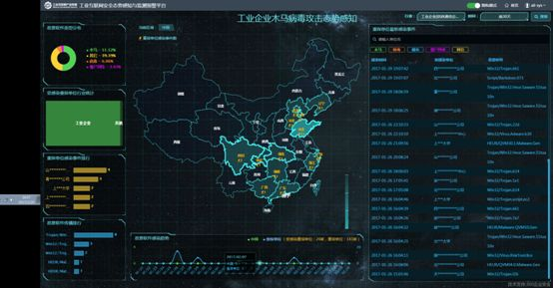
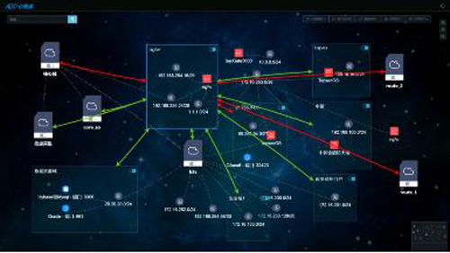
统一展现（综合安全状态视图）
地图形式
拓扑形式
地图形式：适用于客户单位组织架构规模大的场景，如：涉及多个省、市
拓扑形式：适用于客户单位网络结构复杂的场景，如：划分多个区域

Slide 18
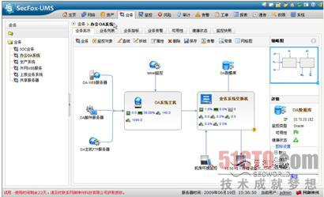
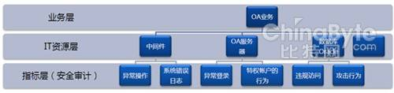
统一展现（业务系统安全视图）
将构成业务的IT资源分层次的用业务拓扑图展示出来
将资源对象作为监控对象，每个对象有独立的KPI指标
由所有对象的所有KPI指标决定业务系统的安全状态

Slide 19
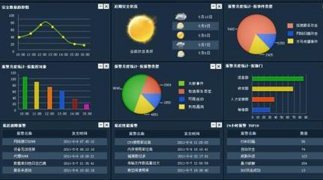
智能分析（统计分析、特征分析、规则分析）
统计分析：基于事件、威胁、风险的某一属性（如时间、类型）计算数量、频次、分布等
特征分析：以IP地址、端口号、协议等特征，计算各种应用的占比、分布、流量等
规则分析：用预先定义的规则作为条件，判断是否和定义的规则匹配

Slide 20
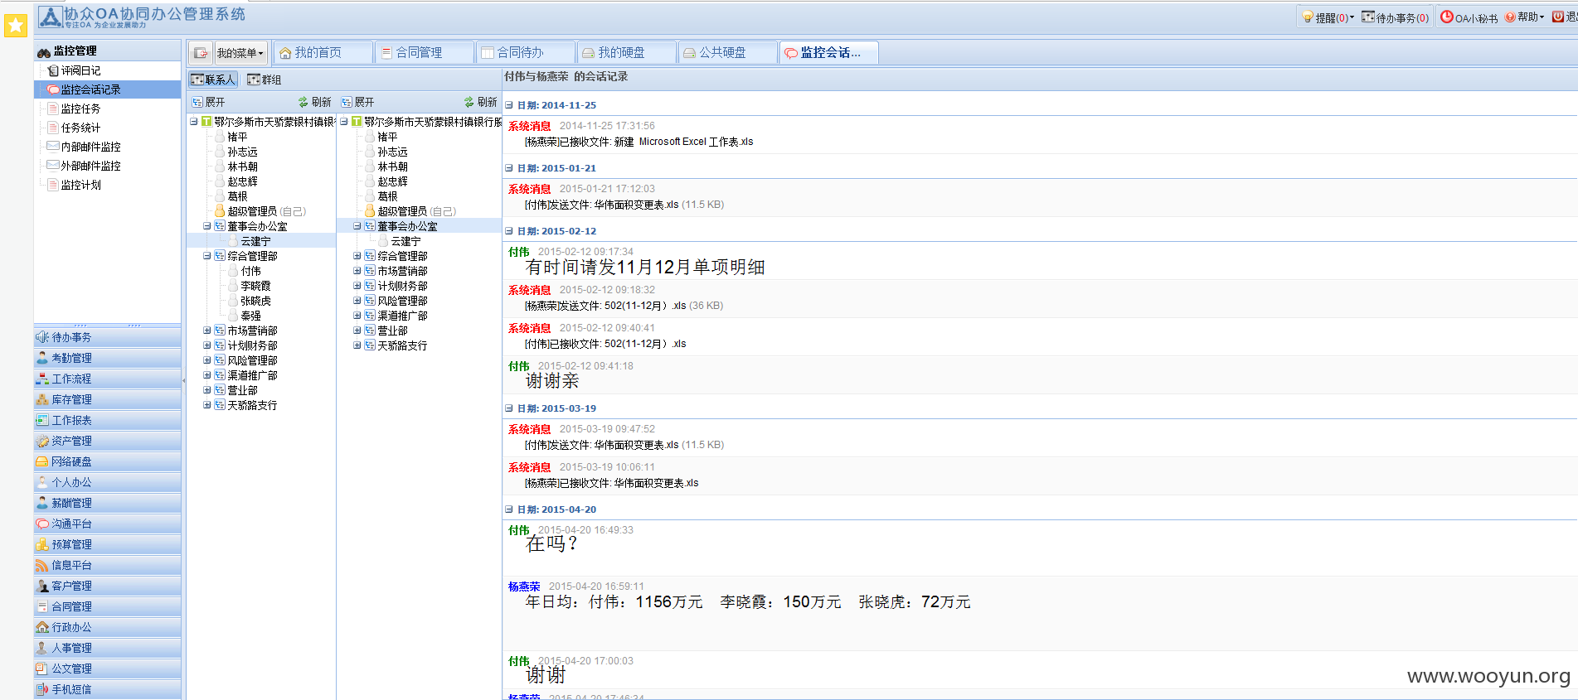
智能分析（内容分析）
内容分析：对邮件、网页、IM中的内容进行关键字、敏感信息进行提取，判断是否存在非法信息或者存在关键数据泄露

Slide 21
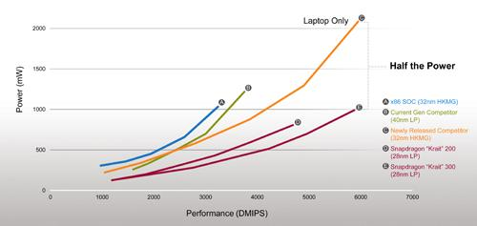
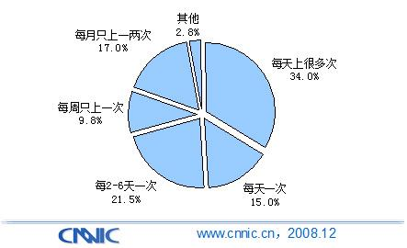
智能分析（行为分析）
行为分析：通过对历史数据的机器学习，计算主机/服务器/业务的行为规律，判断当前行为与历史行或者行为规律是否存在差异

Slide 22
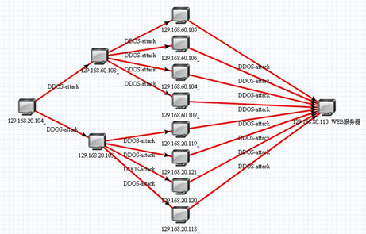
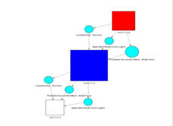
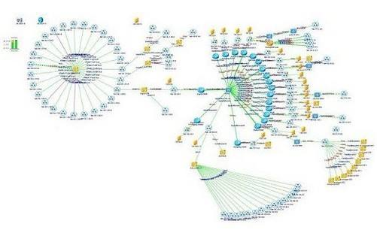
智能分析（关联分析）
路径关联
场景关联
数据关联
数据关联：将多个数据源的数据进行联合分析，以某一地址为目标，分析所有攻击的类型和数量
时间关联：将不同时间序列的数据进行联合分析，以时间为横轴，分析某个攻击的前后过程
交叉关联：将事件、威胁与服务、端口、漏洞进行联合分析，计算攻击成功的可能性
路径关联：将事件、攻击涉及的地址/对象进行联合分析，计算还原攻击的路径
场景关联：将事件、故障与设备、网络、业务的运行状态进行联合分析，计算安全威胁指数

Slide 23
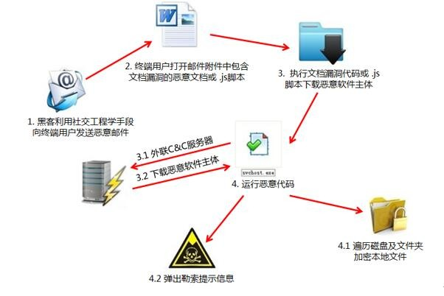
智能分析（溯源分析）
溯源分析：将安全事件、安全威胁与终端信息、终端行为和终端操作信息进行联合，追溯引发问题的初始来源，如：来源于邮件、下载、U盘拷贝等。

Slide 25
要点
依涛负责：
启明、绿盟、深信服、亚信
checkpoint
王伯伦负责：
360、天融信、华为、瀚思、安恒
fortinet
另外还有一点，除了功能领域外，产品形态，部署方式，管理范围，管理能力等等产品相关的内容都是需要加入分析中。
注意整理时候不要是把各家的资料介绍一下就可以，而是要总结提炼成为可以对比的维度，例如，所有几家覆盖8大功能领域：A/B/C/D。。。。，其中**公司的平台主要是A/B/D/G，***公司的平台主要是A/C/D/E/F，这样我们可以整理在一个统一的维度对比看各家的特点。
Notes:
云-管-端
云端：沙箱、威胁情报
端：终端管理
基于平台的方案

